Slide 1
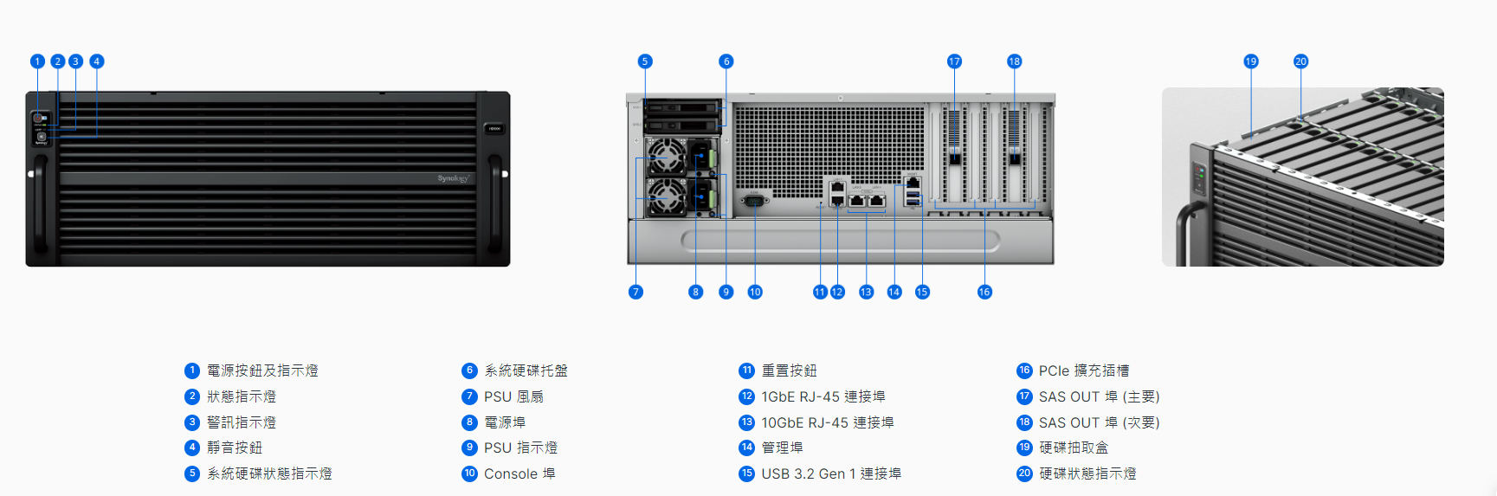
HD6500 硬體配置圖
480GB SSD x2
(DSM 系統碟) RAID1 保護

Slide 2
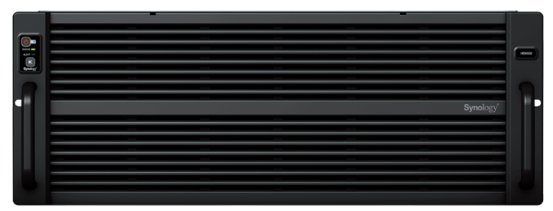
主機儲存空間配置圖 – HD6500
RAID 6 Group1
20 TB NL SAS HDD x20
Volume1
327TB
Volume A
981TB
RAID 6 Group2
20 TB NL SAS HDD x20
Volume2
327TB
RAID 6 Group3
20 TB NL SAS HDD x20
Volume3
327TB
By RAID Group 建立獨立 Volume 優勢:
後續有硬碟故障 rebulid 時不會影響到其他 Volume，ex: 修復 RAID Group1只會影響到 volume1。
IO 時可以確實寫入該 RAID Group 上硬碟，如果合併成 Volume A，資料量在 327TB 以下，RAID Group2/3 的 HDD 都不會有 IO。

Slide 3
Synology 儲存空間架構圖
Share Folder
Share Folder
File Level LUN
Volume
BTRFS
Block Level LUN
Disk Pool
RAID Group
RAID Group
RAID Group
RAID Group
RAID Group
RAID Group
Disk
SSD
SATA HDD
SAS HDD
Notes:
EXT4 /BTRFS 可以於同台並存，EXT4無法無痛升級BTRFS
Single Volume on RAID GROUP
Global Hotspare

